Slide 1
Анализ пользовательского взаимодействия с карточками статей в Яндекс.Дзене
За 24.09.2021г.

Slide 2
Общие выводы
Всего за анализируемый период было около 60 тыс. взаимодействий по всем карточкам.
Больше всего карточек генерируется по сл. темам: семейные отношения, Россия, полезные советы, с ними также происходит больше всего взаимодействий.
Самые популярные сочетания тем карточек и источников – это путешествие/рассказы, Россия/общество, кино/наука.

Slide 3
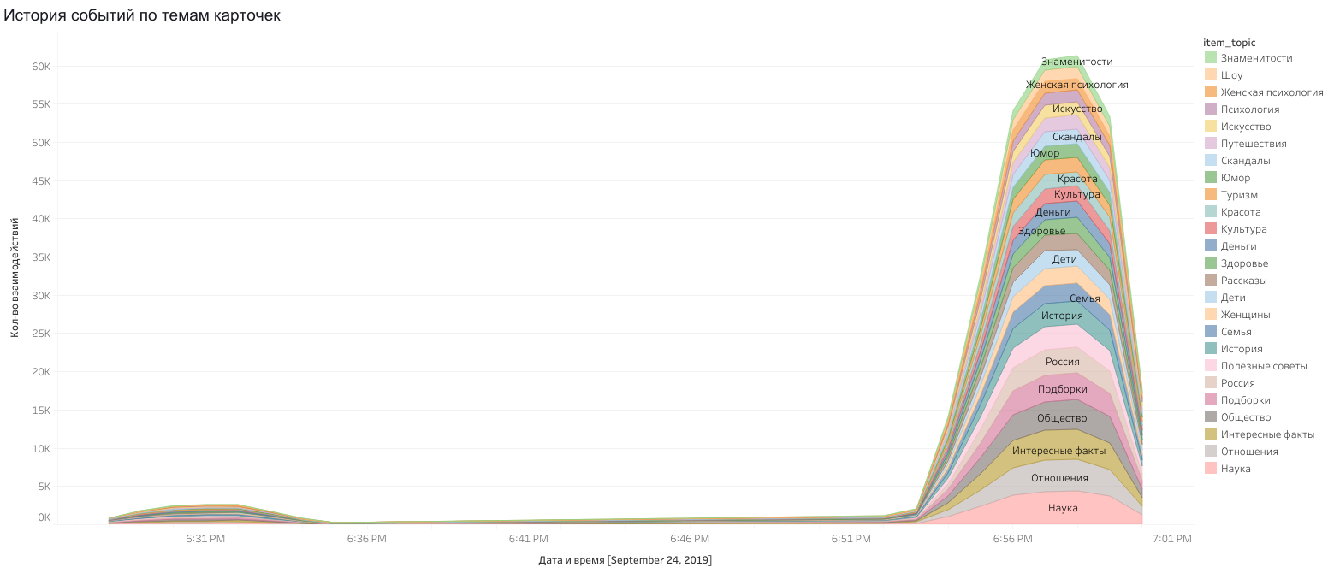
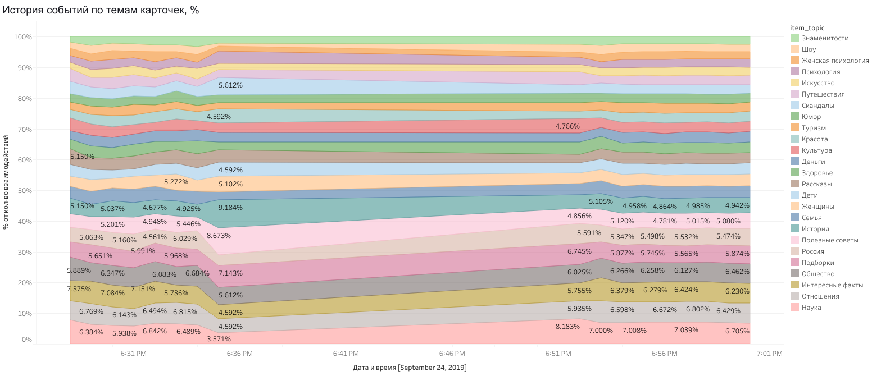
История событий по темам карточек
Самые популярные
темы карточек:
Наука;
Отношения;
Интересные факты;
Общество;
Подборки.

Slide 4
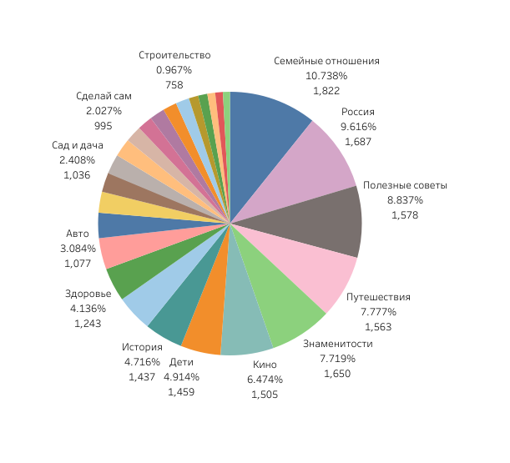
Разбивка событий по темам источников, %
Больше всего взаимодействий с карточками по сл. источникам:
Семейные отношения;
Россия;
Полезные советы;
Путешествия;
Знаменитости.
Что логично, т.к. по этим темам больше всего конвента.

Slide 5
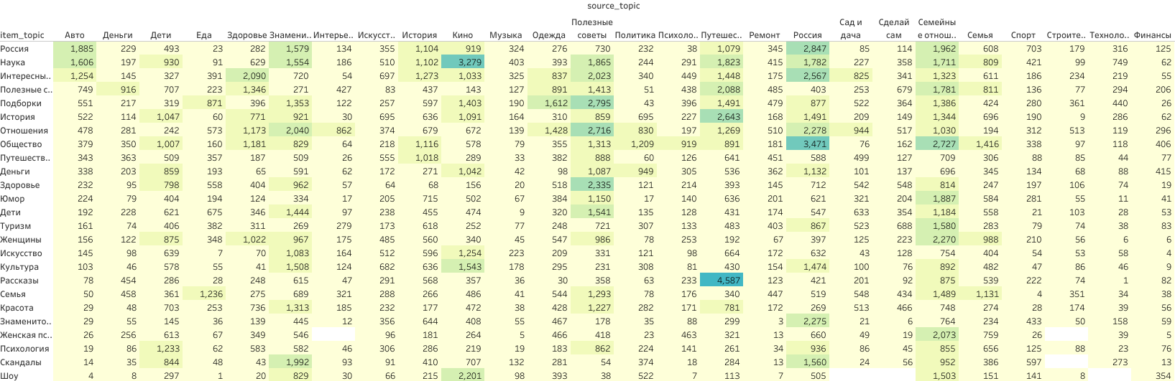
Соответствия тем источников темам карточек
По таблице видно, что самые популярные сочетания тем карточек и источников – это путешествие/рассказы, Россия/общество, кино/наука.

